Slide 1
MODELO RELACIONAL
- UT3 -
Notes:
Comenzaremos por el modelo básico aunque iremos profundizando en complejidad e iremos estudiando el modelo extendido EER.

Slide 2
RA6: Diseña modelos relacionales normalizados interpretando diagramas entidad/relación
Se han utilizado herramientas gráficas para representar el diseño lógico.
Se han identificado las tablas del diseño lógico.
Se han identificado los campos que forman parte de las tablas del diseño lógico.
Se han analizado las relaciones entre las tablas del diseño lógico.
Se han identificado los campos clave

Slide 3
INTRODUCCIÓN
Una base de datos relacional es un conjunto de una o más relaciones estructuradas en tuplas (que son las filas o registros) que se vinculan entre sí por un campo en común (un elemento de la tupla). En la práctica lo entendemos mejor si pensamos en una relación como una tabla con filas (registros) y columnas (campos).
Un SGBD relacional gestiona bases de datos construidas bajo estos principios.
Una vez que hemos diseñado nuestro modelo E-R, debemos transformarlo al modelo relacional el cual es interpretable por los SGBD relacionales. Para ello haremos una serie de consideraciones y se tendrán en cuenta algunos conceptos.

Slide 4
Conceptos básicos
Grado de una tabla: Nº de campos que tiene. No tiene que ver con el grado del modelo E/R que define el nº de entidades que intervienen en una relación.
Cardinalidad de una tabla: Nº de filas que tiene. No tiene que ver con el conceptos de cardinalidad estudiado en el modelo E/R que definía el nº de instancias de una entidad que participaba en una relación.
Dominio de un campo: Conjunto de valores homogéneos y atómicos que puede tomar el campo caracterizados por un nombre. (Atómico: que no se puede subdividir). Este dominio define el tipo de datos que toma un campo y puede ser definido por el administrador de la BD. (Ver tabla de tipos de datos)
Clave o llave primaria (PK): Conjunto no vacío de atributos que identifican unívoca y mínimamente una fila.
Clave o llave foránea (FK): Clave primaria de otra tabla con la que está relacionada y a la que hace referencia . Pueden llamarse de distinta forma en las distintas tablas aunque se recomienda que tengan el mismo nombre.
Notes:
Mínimamente: Recordar los conceptos de superclave y clave candidata.

Slide 5
Conceptos básicos
En la intersección de una fila con una columna sólo puede haber un único valor. Por este motivo los atributos multievaluados no se representan como tal en la tabla sino que deben buscarse otras alternativas. (las veremos más adelante).
No se permiten filas duplicadas.
En la definición del esquema de la tabla es indiferente tanto el orden de las filas como el orden de las columnas.
Se pueden repetir los nombres de atributos en distintas tablas (cuidado con esto porque si se incluyen FK de otras tablas con el mismo nombre puede haber conflictos).

Slide 6
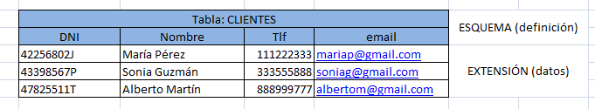
Conceptos básicos
En una tabla identificamos dos conceptos:
- Esquema: Contiene el nombre de la tabla y la definición de los campos.
- Extensión: Contiene los datos propiamente dichos.

Slide 7

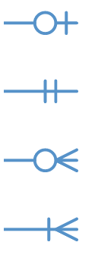


Conceptos básicos – Notación Crow's feet
Cero
Uno
Muchos
(0,1)
(1,1)
(0,N)
(1,N)

Slide 8
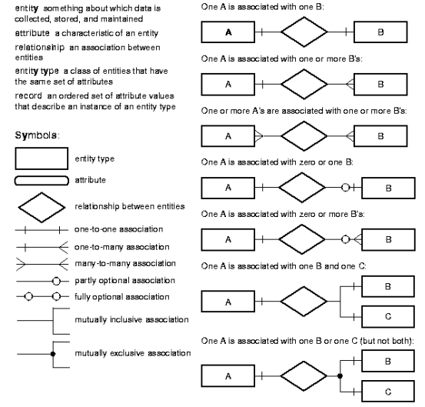
Conceptos básicos – Notación Crow's feet
NOTACIONES MODELO ER / RELACIONAL
https://rua.ua.es/dspace/bitstream/10045/23898/6/T2B-3%20ERnotaci%C3%B3n.pdf

Slide 9
Transformación de entidades fuertes y sus atributos
Se crea una nueva tabla cuyo nombre coincidirá con el nombre de la entidad y los atributos de la misma pasarán a ser los campos de la tabla según las siguientes consideraciones:
El atributo “clave” de la entidad pasará a ser la clave primaria (PK) de la tabla.
Atributos obligatorios: Se transforman en una columna no admitiendo valores nulos (not null – NN).
Atributos opcionales: Se transforman en una columna admitiendo valores nulos.
Atributos multivaluados: Se crea una nueva tabla formada con la clave primaria de la entidad y el atributo multivaluado, siendo ambos clave primaria de la nueva tabla (hay otras posibilidades).

Slide 10
Transformación de entidades fuertes y sus atributos
Atributos compuestos: Se transforma en campos simples que componen el atributo compuesto, desapareciendo este como tal de la tabla.
Atributos derivados: No formaran parte del modelo relacional resultante, quedando eliminados en esta parte del diseño.

Slide 11
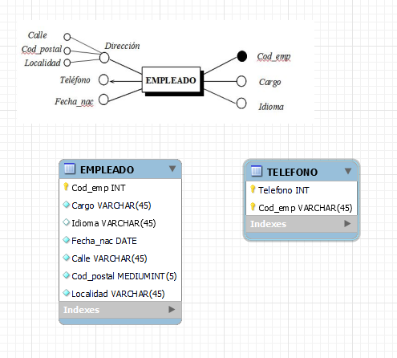
Observamos la entidad EMPLEADO que se ha transformado en una tabla cuyos campos son los atributos asociados.
- El atributo clave pasa a ser clave primaria de la tabla.
- El atributo compuesto “Dirección” desaparece como campo de la tabla y en su lugar se incluyen los elementos que lo componen como campos individuales.
- El atributo “Teléfono” que es multivaluado, desaparece de la tabla y se genera una tabla nueva que lo incluye como un campo además de la PK de la entidad. Ambos campos forman ahora la PK de la nueva tabla generada.

Slide 12
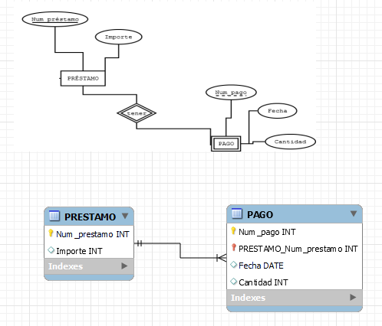
Transformación de entidades débiles y sus atributos
Se crea una nueva tabla cuyo nombre coincidirá con el nombre de la entidad débil y los atributos de la misma pasarán a ser los campos de la tabla. Además se añadirá un campo nuevo con la PK de la entidad fuerte de la que depende.
NOTA: Tener en cuenta que la línea de conexión es continua. Esto significa que se trata de una relación identificativa, es decir, la entidad con cardinalidad N, sólo se identifica si se acompaña de la entidad con cardinalidad 1.

Slide 13
Transformación de RELACIONES M:N
Teniendo en cuenta que en el modelo relacional sólo se pueden representar tablas, las relaciones M:N del modelo E/R se convierten en una nueva tabla cuyos campos son las PK de las entidades relacionadas. En caso de que la relación tuviera atributos propios, éstos se añadirían como campos en la tabla. La PK de esta nueva tabla es la concatenación de las PK de las entidades relacionadas, y además son FK.
Nota: En Workbech, sólo es necesario representar las dos entidades relacionadas y emplear el conector correcto. El aplicativo genera de forma automática la tabla resultante. Luego puedes editar el nombre o lo que se requiera.

Slide 14
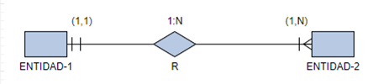
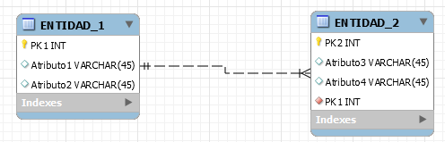
Transformación de RELACIONES 1:N
CASO 1:1
La entidad con cardinalidad (1,1) se convierte en una tabla con sus atributos y su PK (PK1)
La entidad con cardinalidad (1,N) se convierte en una tabla con sus atributos y su PK (PK2) y además se le añade un campo con la PK de la entidad (1,1). En este caso PK1. Esta clave pasa a ser sólo clave foránea (FK) de la entidad 2 (no forma parte de la PK). En esta tabla se añadirían los atributos de la relación.
El esquema representa la transformación.

Slide 15
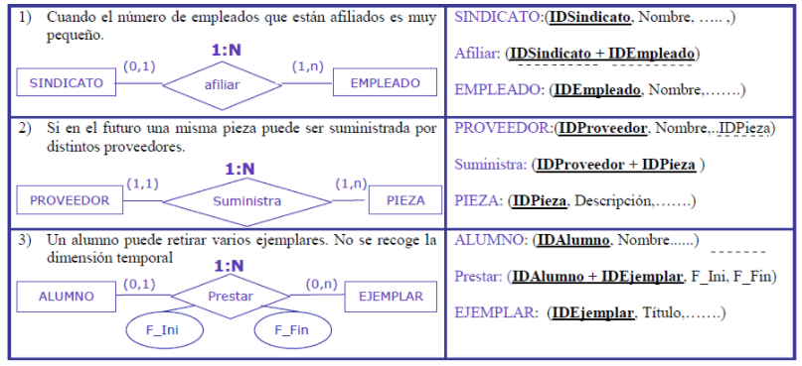
Transformación de RELACIONES 1:N
CASO 1:1 EXCEPCIONES
Casos en los que puede interesar crear una nueva tabla para la relación

Slide 16
Transformación de RELACIONES 1:N
CASO 1:1 EXCEPCIONES
Cuando el número de ocurrencias de la entidad que propaga la clave es muy pequeño y cabe la posibilidad de que al propagar la clave quedan muchos valores repetidos o nulos.
Cuando se prevea que en el futuro se puede convertir en una relación N:M
Cuando la relación tenga atributos propios. En algunos casos se pueden migrar estos atributos junto con la clave pero, en general, se crea una nueva tabla.

Slide 17
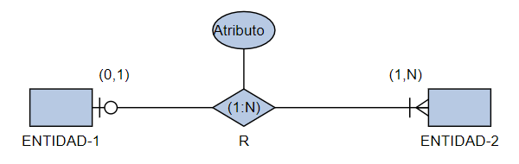
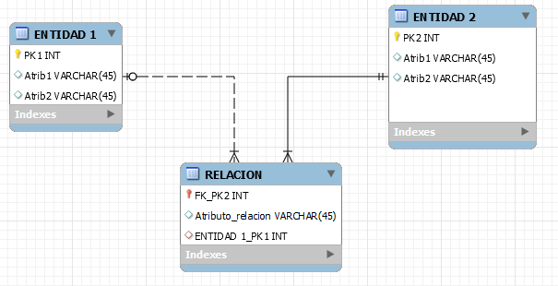
Transformación de RELACIONES 1:N
CASO 0:1
Las entidades se transforman en tablas con sus atributos como campos y sus claves primarias. La relación se transforma también en otra tabla cuyos campos son las PK (que actuarían de FK) de ambas entidades más los atributos que tuviera la relación.
La PK de esta tabla es la PK de la entidad con cardinalidad N.

Slide 18
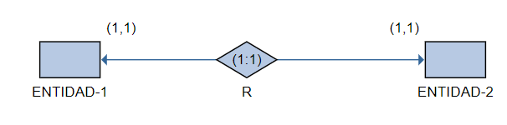
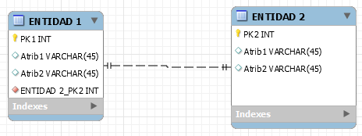
Transformación de RELACIONES 1:1
CASO (1,1) (1,1)
Se crea una tabla por cada entidad y sus campos son los atributos asociados incluyendo sus PK correspondientes.
Además la PK de una de las tablas debe pasar como PK de la otra. Da igual qué clave pasa (puede pasar la PK1 a la tabla de la entidad 2; o PK2 a la tabla de la entidad 1). En ambos casos la clave migrada es sólo una FK (no forma parte de la clave primaria de la tabla).

Slide 19
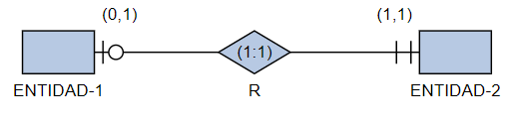
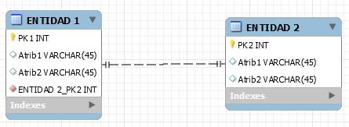
Transformación de RELACIONES 1:1
CASO (1,1) (0,1)
Se crea una tabla por cada entidad y sus campos son los atributos asociados incluyendo sus PK correspondientes.
Además la PK con cardinalidad (1,1) migra como FK a la tabla con cardinalidad (0,1) pero no forma parte de la clave primaria.
Si la relación tuviera atributos se añadirían a la tabla con cardinalidad (0,1)

Slide 20
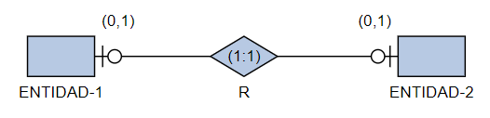
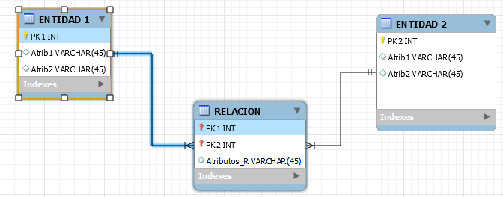
Transformación de RELACIONES 1:1
CASO (0,1) (0,1)
Se crea una tabla por cada entidad y sus campos son los atributos asociados incluyendo sus PK correspondientes.
Además se crea una nueva tabla correspondiente a la relación cuyos campos son las PK de las entidades asociadas. La clave primaria de esta tabla es la concatenación de las PK de cada entidad (que a su vez son FK). Si la relación tuviera atributos se incluirían en la tabla.

Slide 21
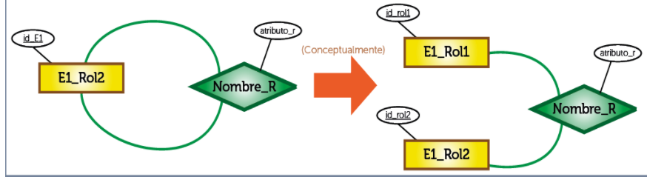
Transformación de relaciones REFLEXIVAS
La transformación de las relaciones reflexivas se realiza de la misma forma que el resto de relaciones teniendo en cuenta sus cardinalidades. Lo que ocurre es que en lugar de tener dos entidades relacionadas, sólo tenemos una y por tanto sólo habrá una tabla en lo que respecta a la entidad. Eso significa que las FK harán referencia a la PK de la propia tabla.
Para una mejor comprensión ten en cuenta el siguiente esquema:

Slide 22
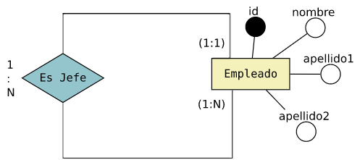
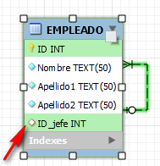
Ejemplo trasformación relación reflexiva 1:N, caso (1,1)
Si tenemos en cuenta la teoría explicada respecto a estos casos, tenemos que a la entidad con cardinalidad (1,N) se le añade como FK la PK con cardinalidad (1,1). Al ser una relación reflexiva, la entidad EMPLEADO tiene las dos cardinalidades, por tanto, se añade un campo que llamamos ID_jefe, que hace referencia al ID de la misma tabla (puede contener valores nulos)
Notes:
Un empleado tiene un único jefe; y un jefe (que también es empleado), es jefe de muchos empleados.
Podríamos decir que el campo ID_jefe no puede estar vacío, ya que obligatoriamente, todo empleado tiene un jefe Pero que pasa con los jefes que no tienen jefes? En ese caso el campo ID_jefe debe estar vacío (null)

Slide 23
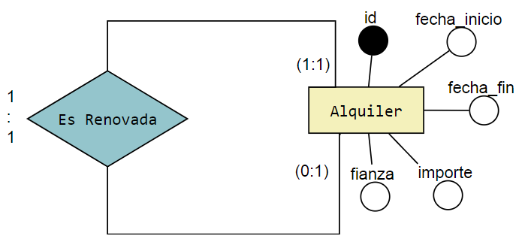
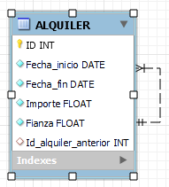
Ejemplo de transformación reflexiva 1:1, caso (0,1)(1,1)
Igual que en el caso anterior, la tabla tiene ambas cardinalidades y por tanto se añade un nuevo campo llamado Id_alquiler_anterior, que es FK de la propia tabla y que hace referencia al ID de la tabla. Puede contener valores nulos.
Notes:
Interpretación de la relación: Un alquiler puede ser renovado o no (0,1); si un alquiler es renovado, lo es de un solo ID (pertenece a un solo alquiler, no puede ser renovado de varios)

Slide 24
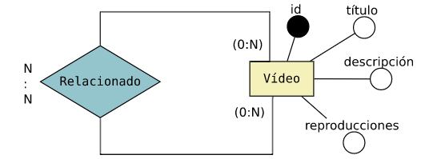
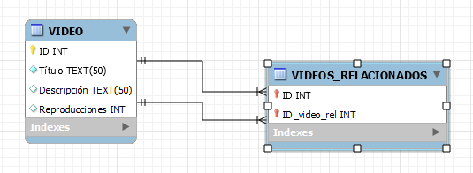
Ejemplo transformación relación reflexiva M:N
Se crea una nueva tabla con la PK de la entidad y nuevamente se añade otro campo que también forma parte de la PK de la tabla
Notes:
Recuerda que en este tipo de transformaciones se generaban las dos tablas correspondientes a las dos entidades, y una nueva tabla para la relación cuya PK era la concatenación de las PK de ambas entidades. En este caso como sólo tenemos una tabla, se genera otro campo que también hace referencia al ID. Ambas PK son además FK de la tabla haciendo referencia a la clave principal ID.

Slide 25
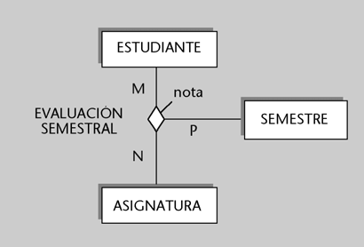
Transformación relación ternaria N:M:P
ESTUDIANTE (est, ...)
ASIGNATURA (asig, ...)
SEMESTRE (sem, ...)
EVALUACIÓN-SEMESTRAL (est, asig, sem, nota)
donde {est} referencia ESTUDIANTE, {asig} referencia ASIGNATURA y {sem} referencia SEMESTRE
La PK de la tabla EVALUACIÓN-SEMESTRAL es la combinación de las tres FK

Slide 26
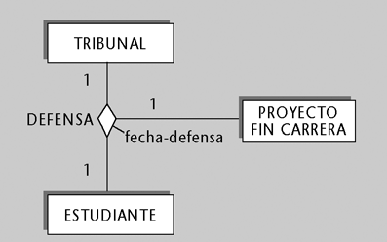
Transformación relación ternaria 1:1:1
Esta interrelación registra información de defensas de proyectos de fin de carrera. Intervienen en ella el estudiante que presenta el proyecto, el proyecto presentado y el tribunal evaluador. La transformación del ejemplo anterior se muestra a continuación:
Cuando la conectividad de la interrelación es 1:1:1, la relación que se obtiene de su transformación tiene como clave primaria los atributos que forman la clave primaria de dos entidades cualesquiera de las tres interrelacionadas.
TRIBUNAL (trib, ...) ESTUDIANTE (est, ...) PROYECTO-FIN-CARRERA (pro, ...)

Slide 27
Transformación relación ternaria 1:1:1
DEFENSA (trib, est, pro, fecha-defensa) donde {trib} referencia TRIBUNAL, {est} referencia ESTUDIANTE y {pro} referencia PROYECTO-FIN-CARRERA
En este caso se ha elegido como PK trib, est, pero podían haberse elegido las combinaciones (trib, pro) o (est, pro)

Slide 28
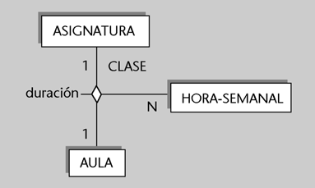
Transformación relación ternaria 1:1:N
Se crea una nueva tabla para la relación que tiene como PK los atributos que forman la PK de la entidad del lado N y los atributos que forman la PK de cualquiera de las dos entidades que están conectadas con 1.
HORA-SEMANAL (código-hora, ...) AULA (código-aula, ...) ASIGNATURA (asig, ...) CLASE (código-hora, código-aula, asig, duración) {código-hora} referencia HORA-SEMANAL, {código-aula} referencia AULA y {asig} referencia ASIGNATURA
La nueva tabla tiene todas las PK de las
Entidades relacionadas, pero la PK propia de la tabla sólo es la combinación de la entidad con cardinalidad N y cualquiera de las otras dos
(En este caso código_aula)

Slide 29
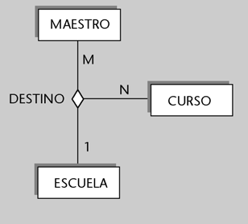
Transformación relación ternaria 1:1:N
Se crea una nueva tabla para la relación que tiene como PK todos los atributos que forman las claves primarias de las dos entidades de los lados de la interrelación con cardinalidad M y N.
Al igual que en los casos anteriores, debe también incluirse en la nueva tabla la PK de cardinalidad 1, aunque no forme parte de la clave primaria de esta nueva tabla.

Slide 30
Generalización y Especialización (Relaciones ISA)
Existen varias soluciones para realizar el paso a tablas de una especialización. La solución que se elija en cada caso dependerá del tipo de especialización que estemos resolviendo: total, parcial, inclusiva o exclusiva.
Las 3 soluciones posibles que podemos aplicar son las siguientes:
Crear una tabla para cada una de las entidades, tanto para la superclase como las subclases. En este caso las subclases tendrían que guardar la clave de la primaria de la superclase.
Crear una tabla sólo para las subclases. En este caso los atributos de la superclase habría que guardarlos en cada una de las subclases.
Crear una única tabla para la superclase. En este caso todos los atributos de las subclases se guardarían en la superclase.
Notes:
https://medium.com/enredando-con-bases-de-datos/bbdd-jerarqu%C3%ADas-9c43fef4b487

Slide 31
RESTRICCIONES SEMÁNTICAS
RESTRICCIÓN DE CLAVE PRINCIPAL (PRIMARY KEY : PK)
Esta restricción (además de marcar los datos identificativos de una tabla) prohíbe que las columnas que forman la clave primaria puedan contener valores repetidos en distintas filas o que queden vacías (nulos) en alguna fila. Es decir, el contenido de las claves primarias es único y distinto de nulo.
RESTRICCIÓN UNIQUE
Impide que los valores de los campos marcados como UNIQUE, puedan repetirse en distintas filas. Es decir, en esa columna los valores deben ser distintos para cada fila. Además se permite un solo valor NULL. No es necesario marcar como UNIQUE un campo que sea PK ya que inherentemente, una PK es UNIQUE.
Si tenemos una columna donde ya hemos insertado valores duplicados y queremos modificarlo añadiendo la restricción UNIQUE, el SGBD indicará un error y no aplicará tal modificación.

Slide 32
RESTRICCIONES SEMÁNTICAS
OBLIGATORIEDAD: NOT NULL
Esta restricción prohíbe que el campo macado quede vacío sin ningún valor.
INTEGRIDAD REFERENCIAL: FOREING KEY (FK)
Las claves externas o secundarias es el mecanismo del modelo relacional para poder asociar datos de diferentes tablas.
Implica que las columnas marcadas como FK no puedan contener valores que no se puedan relacionar con el campo asociado de la tabla que relacionan; aunque si pueden contener valores nulos (a no ser que el campo referenciado sea PK).

Slide 33
RESTRICCIONES SEMÁNTICAS
POLÍTICAS DE ACTUALIZACIÓN Y ELIMINACIÓN
La restricción de integridad referencial causa problemas en las operaciones de borrado y modificación de registros, ya que si se ejecutan esas operaciones sobre la tabla principal quedarán filas en la tabla secundaria con el campo FK haciendo referencia a un valor que ya no existe, y eso la propia restricción no lo permite.
Para solventar esta situación se utilizan políticas especiales al crear la restricción ene l campo FK.

Slide 34
RESTRICCIONES SEMÁNTICAS
POLÍTICAS DE ACTUALIZACIÓN Y ELIMINACIÓN
Prohibir la operación (NO ACTION). Esto no permitiría hacer en las claves principales ninguna operación si hay claves secundarias relacionadas con ellas. Suele ser la opción por defecto. Es muy rígida.
Transmitir la operación en cascada (CASCADE). Es decir si se modifica o borra un registro, también se modificarán o borrarán los registros relacionados con él.
Colocar nulos (SET NULL). Si modificamos o borramos un registro, los registros relacionados se marcarán como nulo.

Slide 35
RESTRICCIONES SEMÁNTICAS
POLÍTICAS DE ACTUALIZACIÓN Y ELIMINACIÓN
Usar el valor por defecto (DEFAULT). Se coloca un valor por defecto en las claves externas relacionadas cuando se borre o modifique la clave principal relacionada. Este valor por defecto se indica al crear la tabla (opción default).
No todas las bases de datos admiten todas estas posibles políticas a aplicar en operaciones de actualizar o eliminar. Además, podemos indicar una política al actualizar y otra al eliminar. Es decir podremos, por ejemplo, indicar nulos ante cambios en las claves principales y actuar en cascada ante eliminaciones en las claves.

Slide 36
RESTRICCIONES SEMÁNTICAS
REGLA DE VALIDACIÓN (CHECK)
Es una restricción que impone una condición lógica que deberá de cumplir una o más columnas cuando se la añadan o modifiquen los datos. Por ejemplo, podríamos restringir la columna llamada sueldo para que siempre acepte valores mayores de 1000; no se permitiría entonces indicar sueldos menores de 1000 en dicha columna.
A veces las reglas implican a varias columnas, como por ejemplo que la fecha de inicio sea mayor que la fecha final.

Slide 37
RESTRICCIONES SEMÁNTICAS
DISPARADORES (TRIGGERS)
Son restricciones más complejas, presentes en sistemas avanzados de bases de datos. Se trata de código almacenado en la base de datos, cuyas instrucciones se ejecutan automáticamente cuando ocurre un determinado evento (añadir una fila, modificar filas, iniciar sesión por parte del usuario,...).
Las instrucciones pueden realizar cualquier operación permitida. Por ejemplo, podemos hacer que ningún usuario pueda añadir datos de 12 de la noche a 5 de la mañana, o que no podamos añadir una cuenta bancaria si sus dígitos de control no cumplen la compleja regla que se les aplica.
Los triggers permiten realizar restricciones muy potentes, pero son las restricciones más complejas de definir ya que implican conocimientos de programación.

Slide 38
NORMALIZACIÓN
PROCESO DE SIMPLIFICACIÓN Y OPTIMIZACIÓN DE LOS DATOS SIN PERDER INFORMACIÓN
Los objetivos que se persiguen con la normalización son:
Emplear el menor espacio posible
Eliminar la redundancia a la mínima posible (redundancia = repetición de datos)
Eliminar errores lógicos
Mantener los datos ordenados
1FN
2FN
3FN
FNBC
4FN
5FN

Slide 39
NORMALIZACIÓN: 1FN
Todos los atributos son «atómicos». No puede haber más de un valor en un campo.
La tabla contiene una PK única.
La PK no contiene atributos nulos.
No debe existir variación en el número de columnas. Si algunas filas tienen 8 columnas y otras 3, pues no estamos en 1FN.
Debe Existir una independencia del orden tanto de las filas como de las columnas, es decir, si los datos cambian de orden no deben cambiar sus significados. Por ejemplo, si en la columna 1 tenemos el primer apellido y en la columna 2 tenemos el segundo, pues no estamos en 1FN. Igualmente si en la tercera fila tenemos el tercer mejor expediente y en la quinta fila el quinto, no estamos en 1FN.

Slide 40


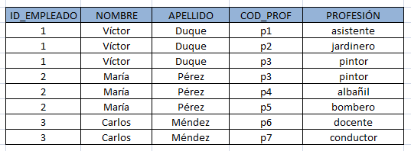
NORMALIZACIÓN: 1FN

Slide 41
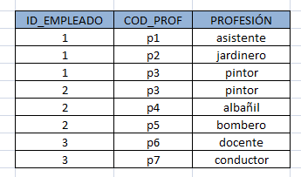

NORMALIZACIÓN: 1FN
Tabla 1: Valores no atómico
Tabla 2: Distinto número de campos en los registros de la misma tabla.
Tabla 3: Grupos de valores repetidos.
La tabla inicial ya estaría en 1FN

Slide 42
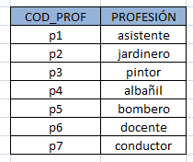
NORMALIZACIÓN: 2FN
Una tabla está en 2FN si está en 1FN y además cumple que los atributos no clave depende de TODA la clave principal.
En esta tabla la PK es (ID_EMPLEADO, COD_PROF)
¿El campo PROFESIÓN depende de la PK?
¿Qué modificaciones harías para resolverlo?

Slide 43
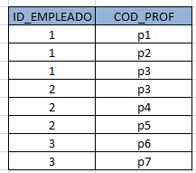
NORMALIZACIÓN: 2FN

Slide 44



NORMALIZACIÓN: 3FN
Una tabla está en 3FN si está en 1FN, también está en 2FN y además cumple que no existen dependencias transitivas entre los campos que no son PK de la tabla.
Los campos NOMBRE, APELLIDO Y COD_CARGO dependen de la PK ID_EMPLEADO, pero el campo CARGO depende del campo COD_CARGO.
Por tanto hay una dependencia transitiva.

